Slide 1
Павел I: жизнь и правление российского императора
Шилкин Михаил
Щотковский Константин

Slide 2
содержание
Детство и ранние годы
Восхождение на престол
Внутренняя политика
Внешняя политика
Заговор и убийство
Итоги правления

Slide 3
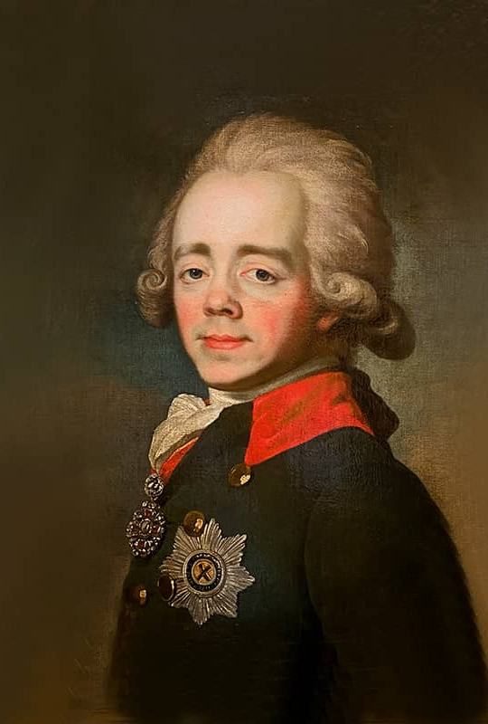
Детство и ранние годы
Павел I родился 1 октября 1754 года в Санкт-Петербурге. Он был сыном Петра III и Екатерины II.
Одним из первых его действий была эксгумация и перезахоронение отца, Петра III, с полными почестями, что подчеркивало его стремление восстановить справедливость в династической истории.

Slide 4
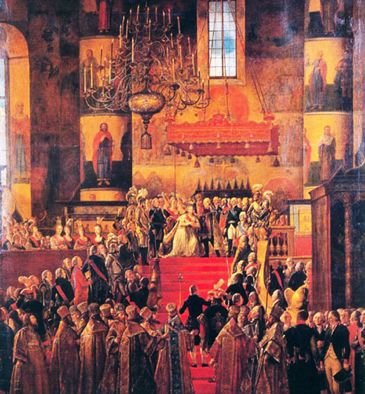
Восхождение на престол
Павел I стал императором в 1796 году после смерти Екатерины II. Его правление началось в возрасте 42 лет.
Он стремился укрепить самодержавие и отменить многие реформы матери, что вызвало недовольство среди дворянства.

Slide 5
Внутренняя политика
Павел I провел ряд реформ, направленных на централизацию власти. Он ограничил привилегии дворян и ужесточил дисциплину в армии.
Император также издал указ о престолонаследии, который исключал женщин из линии наследования.

Slide 6
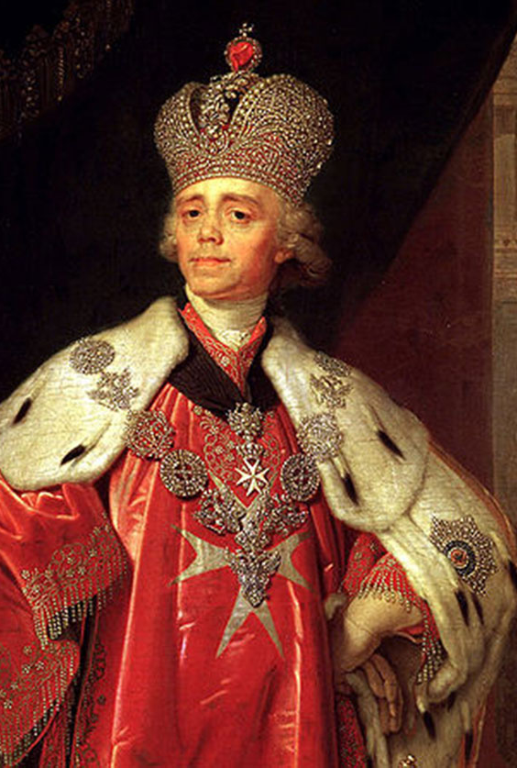
Внешняя политика
Павел I участвовал в антифранцузских коалициях, но позже изменил курс и начал сближение с Наполеоном.
Его политика вызывала недовольство союзников, особенно Великобритании.

Slide 7
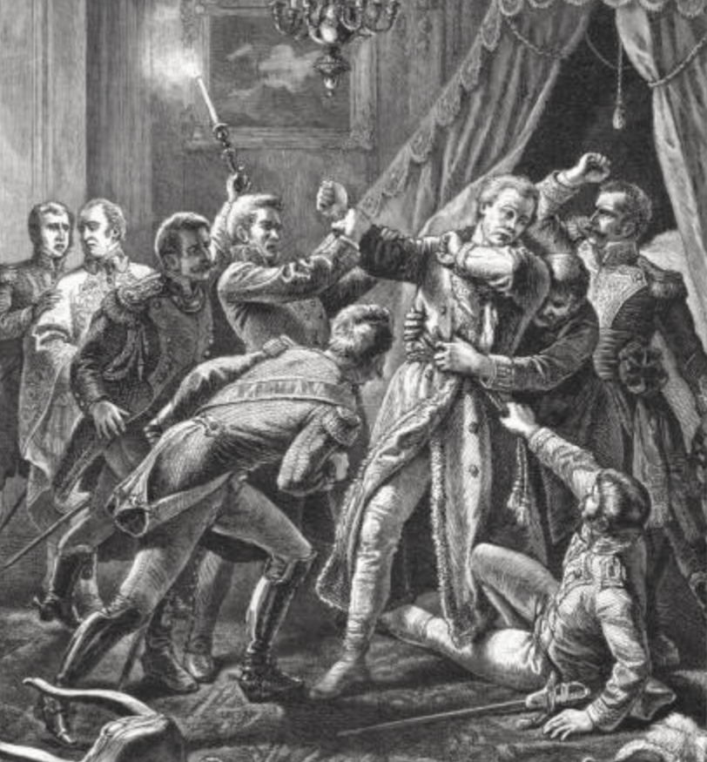
Заговор и убийство
Недовольство правлением Павла I привело к заговору среди дворян и военных.
12 марта 1801 года император был убит в Михайловском замке. На престол взошел его сын Александр I.

Slide 8
Итоги правления
Правление Павла I длилось всего 4 года, но оставило заметный след в истории России.
Его реформы и стиль управления вызвали противоречивые оценки среди историков.

Slide 9
Спасибо за внимане!

